Slide 1

비타악티바
자본주의
홍기빈 글로벌정치경제연구소장

Slide 2







모호한 개념_자본주의 정의하기
대중이 먼저 사용
가치판단 개입
금기 또는 당연
시간이 지날 수록 더욱 더 많이 쓰이는 자본주의

Slide 3







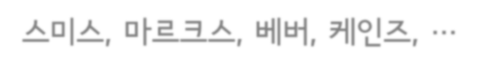







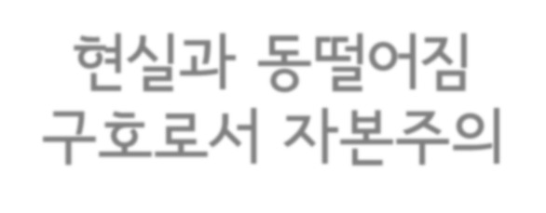
정치경제학과 계량경제학
정치 경제학 주류 경제학
사회, 역사, 정치 맥락 속에서 경제학
과학인척 하는 계량 경제학
스미스, 마르크스, 베버, 케인즈, …
시장 주의자, 시카고 학파
19세기, 20세기 초반
20세기
21세기 자본주의를 설명하지 못함
현실과 동떨어짐 구호로서 자본주의

Slide 4
자본주의 역사
11세기 : 생산력 증가, 무역 네트워크 재건, 십자군 전쟁 → 상업 확장
14세기 : 흑사병 창궐 → 세계관 변화
15세기~16세기 : 르네상스, 복식부기, 상시 전쟁 상태 → 중상주의, 배금주의 등장
17세기 : 지리 발견, 모험 산업 → 금융 혁명
18세기 : 산업 혁명 → 자유방임 자본주의
19세기 : 전지구 범위의 자본주의, 국가 독점 자본주의, 제국주의
20세기 초 : 대공황 → 수정 자본주의
1980년 ~ : 금융 자본주의(신자유주의)
2008년 : 세계 금융 위기

Slide 5




규칙을 이해하는 열쇠
생산
화폐
권력

Slide 6





생산
돈 벌고 싶은 욕망은 언제나 있었다. 자본주의는 무엇이 다를까?
사용을 위한 생산
이윤을 위한 생산
다른 생산구조는 다른 경제 원리, 다른 사회 체계를 필요로 한다.

Slide 7

생산
울타리치기 ENCLOSURE
16세기, 영국 영주들이 영지에 울타리를 치고 마음대로 경작하지 못하게 한 사건
관습이 지배하던 사회 체계가 화폐로 측정되는 생산성 중심 사회로 재편되는 신호
자본가적 차지농업가(토지를 빌려 대규모로 농사를 지어 이윤을 남기는 자들) 탄생

Slide 8

생산
아담 스미스 국부론(1776년), 산업혁명기
생산 과정에 다시 투입하려고 쌓아두는 재화인 “자재stock”가 자본이다.
자본이 생산 과정의 주역이다.
이윤은 자본가가 노동의 대가로 받는 임금이 아니라 자본이 만들어 낸다

Slide 9

생산
리카르도
인간 사회는 필연 법칙에 따라 돌아간다. 자본주의 사회는 자본을 축적하는 기계다.
수확체감의 법칙에 따라 생산성을 정체될 수 밖에 없으므로 사회는 생산성을 극대화 하는 방향, 즉 자본을 축적하는 기계가 최적화되는 방향으로 재편되어야 한다.
어떠한 간섭도 없을 때 기계는 제일 잘 돌아가니 정치와 경제는 완전히 분리되어야 한다.

Slide 10

생산
마르크스
생산성의 원천은 자본이 아니라 노동력이다. 따라서, 자본 축적은 노동을 얼마나 많이 떼어내서 이윤과 자본으로 바꾸어 내느냐에 달렸다.
노동자는 노동으로부터 소외된다. 노동 과정을 내가 계획할 수 없고, 생산도 내가 하고 싶은 걸 하지 못하고, 생산품도 내 게 아니다.
자본은 기계 같은 불변자본과 생산관계가 합쳐진 것이다.

Slide 11





화폐
화폐 경제 등장 배경
상시 전시 상태
막대한 재정 부담
복식부기 발명
금전 추구에 정당성 부여

Slide 12

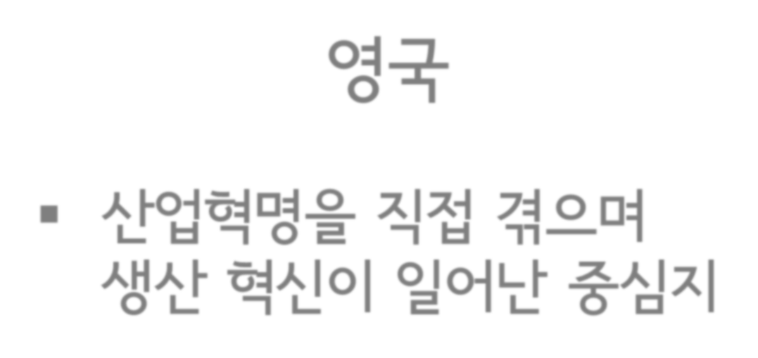
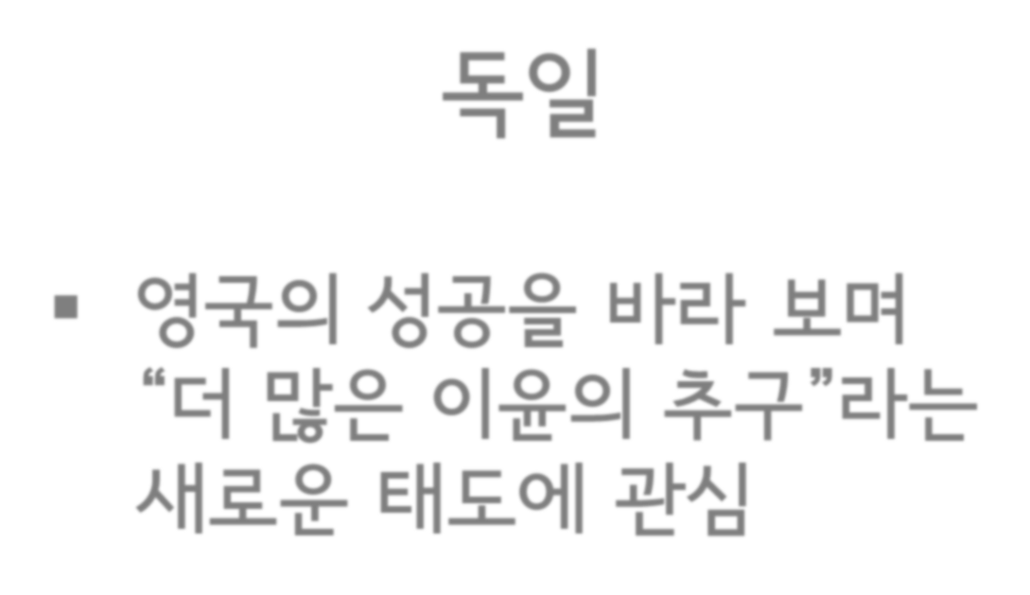



화폐
“자본주의”하면 당연히 돈.
영국 독일
산업혁명을 직접 겪으며 생산 혁신이 일어난 중심지
영국의 성공을 바라 보며 “더 많은 이윤의 추구”라는 새로운 태도에 관심
생산관계 + 사회, 국가, 정신까지 아우르는 태도

Slide 13

화폐
좀바르트와 베버
근대 자본주의 본질은 더 많은 화폐를 얻기 위한 합리적이고 계산적인 태도가 상인이나 영리조직을 넘어서 사회, 경제 체제 전체의 조직 원리로 확장되는 것이다.
자연스러운 태도가 아니라 배우고 익혀야 하는 태도다.
유태인과 프로테스탄트가 그 연원이다.
행동을 할 때 모든 것을, 심지어 예측할 수 없는 것까지 수치화해서 돈으로 환산한다. 태도뿐만 아니라 제도와 사회도 뒷받침해야 한다.

Slide 14






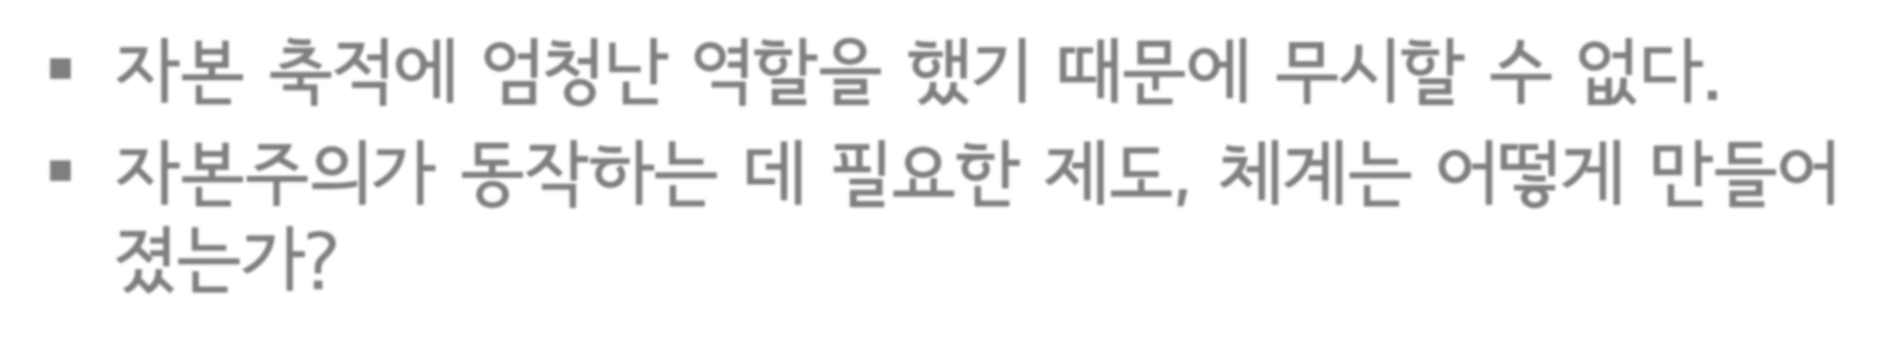
권력
생산과 무관한 방법으로 떼돈을 벌었던데?
무역, 전쟁, 식민지, 노략질 +
고위 금융
자본 축적에 엄청난 역할을 했기 때문에 무시할 수 없다.
자본주의가 동작하는 데 필요한 제도, 체계는 어떻게 만들어 졌는가?

Slide 15



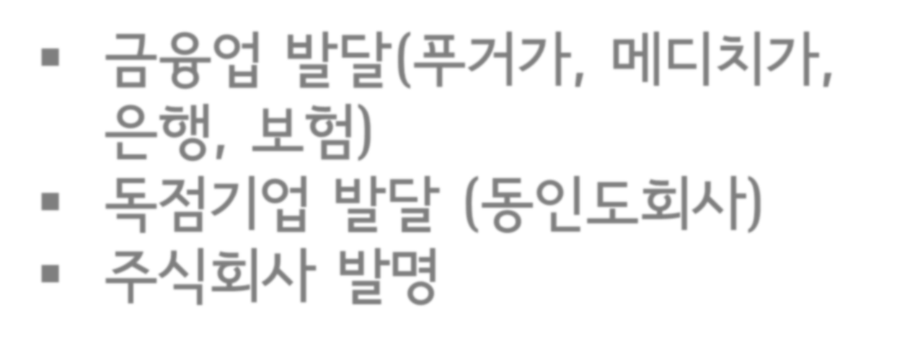
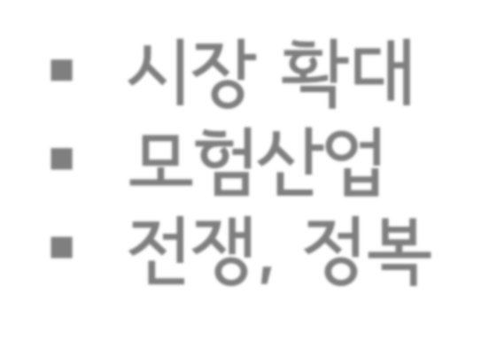

권력
중상주의 시대
금융업 발달(푸거가, 메디치가, 은행, 보험)
독점기업 발달 (동인도회사)
주식회사 발명
금융업 발달(푸거가, 메디치가, 은행, 보험)
독점기업 발달 (동인도회사)
주식회사 발명
시장 확대
모험산업
전쟁, 정복
오늘날에도 권력은 자본주의를 움직이고 진화시키는 핵심

Slide 16

권력
브로델
원래 인간은 생산을 해왔다.
화폐를 매개로 한 교환행위는 원래 있던 시장경제이고, 화폐를 더 가지려는 욕망도 원래 있었다.
자본은 재화, 서비스의 흐름을 독점하거나 뜻대로 바꾸어 큰 돈을 벌게 해주는 권력이다.
권력의 최상층을 차지하는 세계 자본주의의 중심지가 반드시 있다.
자본은 상황에 역동적으로 대응하기 위해 생산 활동에 깊이 물려 들어가려 하지 않는다.

Slide 17

권력
베블린
어느 시대, 어느 기술 단계에서도 총체적 기술이 집약된 생산수단은 있다.
생산수단을 장악하고 이익이 되지 않으면 아무도 사용하지 못하게 생산활동을 방해할 수 있다.
이 생산수단을 생산활동이 아니라 영리활동을 위해 총체적으로 지배하는 사태가 자본주의고 지배할 수 있는 권력이 자본이다.

Slide 18

자본주의의 역동성
창조적 파괴
누구도 생각하지 못했던 방향으로 자원을 결합하여 혁신하는 창조적 파괴가 계속되는 한 자본주의는 멈추지 않는다. 자본주의의 창조적 파괴가 멈출 때 사회주의로 이행한다. (슘페터)
창조적 파괴를 멈출지도 모르는 생태 위기조차 자본 축적의 계기로 삼고 있다.

Slide 19
자본주의의 역동성
수정 자본주의 시대에도 계속된 자본 축적
노동자의 혁명성 쇠퇴
역사의 완성
신자유주의, 금융 자본주의 등장
2008년 전세계규모 금융위기, 재정위기
또 다른 변화는?
나라마다 자기 상황에 맞는 다양한 자본주의

Slide 20

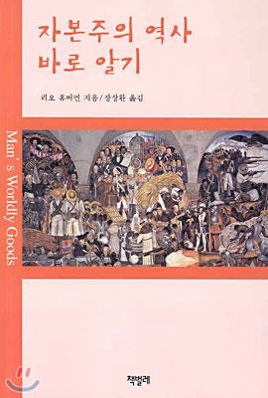
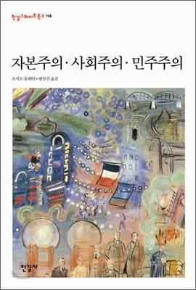

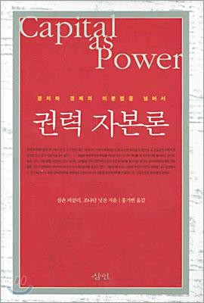
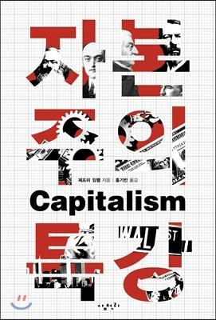
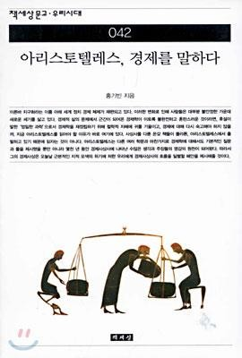
자본주의의 역동성

Slide 21
감사합니다 .
MINNATION

